Slide 1
IS305 应用软件课程设计 小作业汇报 微型本地文献管理软件 —— Simple Paper Lib

Slide 2

1
项目简介
2
需求分析
3
设计分析
4
部署测试

Slide 3


01
项目简介
Brief Introduction

Slide 4
项目简介
本项目基于日常材料整理所需，使用 python 设计实现了一个微型本地文献管理软件 —— Simple Paper Lib。
项目git地址：https://github.com/FengweiZhang/SimplePaperLib

Slide 5
02
需求分析
Demand Analysis

Slide 6
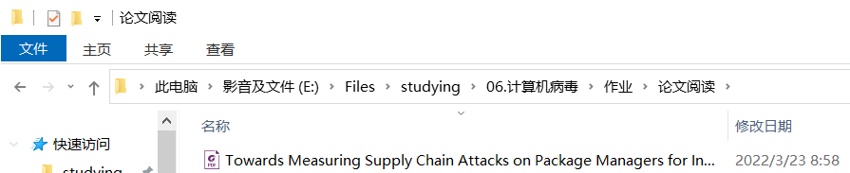
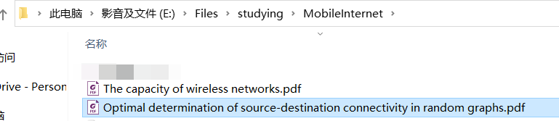
需求分析
场景简介：
张三是上海西南某高校的学生，在一次磁盘整理中，张三发现存储器中“散落”了许多 pdf 文献。这些文献大多作为课程的阅读材料，保存在所属课程的文件夹中。
张三在简单浏览后发现，虽然课程已经结束，但这些文献仍有价值，张三想要把这些文献整理起来，以备日后所需。

Slide 7


需求分析
为了达到文献管理的目的，张三尝试了一些文献管理方法与软件：
张三尝试了文献格式化命名，但张三发现，这种方法保存的文献备注信息有限，时间一长，在有所遗忘的情况下，很难快速找到目标文献。
张三又尝试了 excel 表格管理，但张三发现，这种方法虽然保存了文献备注，但依旧无法直接定位文献 pdf 原件位置，还是需要在文件目录中查找。

Slide 8

需求分析
张三又又尝试了有名的文献管理软件 —— EndNote，但张三发现，EndNote 虽然功能强大，但其管理策略要求将 pdf 原件复制到数据库目录，从EndNote中打开的并不是原始位置的 pdf 原件，而是 EndNote数据库中的备份。这并不是张三想要的。
于是，张三决定放弃寻找，请正在学习软件设计的张四，量身定制一款本地文献管理软件。

Slide 9
需求分析
听闻此事的张四非常高兴，通过与张三的深入交流，张四确定了张三的需求：
功能需求：
在本地建立文献库
文献信息包括：阅读标记、发表时间、会议、文献名称、作者、标签、备注、网页连接、pdf文件本地目录、上一次阅读的时间、10Q
可以导入文献信息
可以删除文献信息
可以修改文献信息
可以按照发表时间、会议、关键词搜索文献
可以使用 pdf 阅读器通过本地目录打开文献
文献的 pdf 文件可以散布在系统的各个目录（与EndNote相比较）

Slide 10
需求分析
界面需求：
界面简洁
一个主界面展示文献列表、搜索结果
对每个文献都有全部信息的单独修改界面
运行环境需求：
可以在 Windows10 操作系统上使用
其他需求：
由于用户范围较小（仅张三本人），对于软件输入的检测要求不高，认为用户的输入基本符合输入格式，不需要过分考虑超出范围的输入信息
由于文献管理库内容价值较高，管理库要求具有较高的安全性，要求拥有数据库备份功能

Slide 11
03
软件设计
Software Design

Slide 12

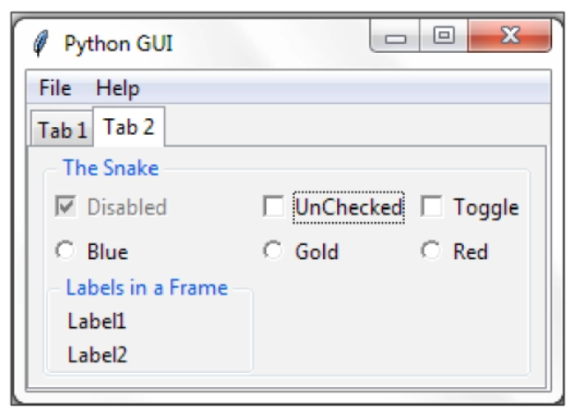

软件设计
明确了需求以后，张四决定使用 python 进行开发。
张四将软件设计划分为两个部分：数据库设计与 UI 设计
数据库：使用 sqlite 数据库，使用 python sqlite3 模块实现数据库功能
UI ：使用 python tkinter 实现可视化界面，处理用户指令
+

Slide 13



软件设计
交互设计：
TkUI
DataBase
用户
sqlite数据库

Slide 14
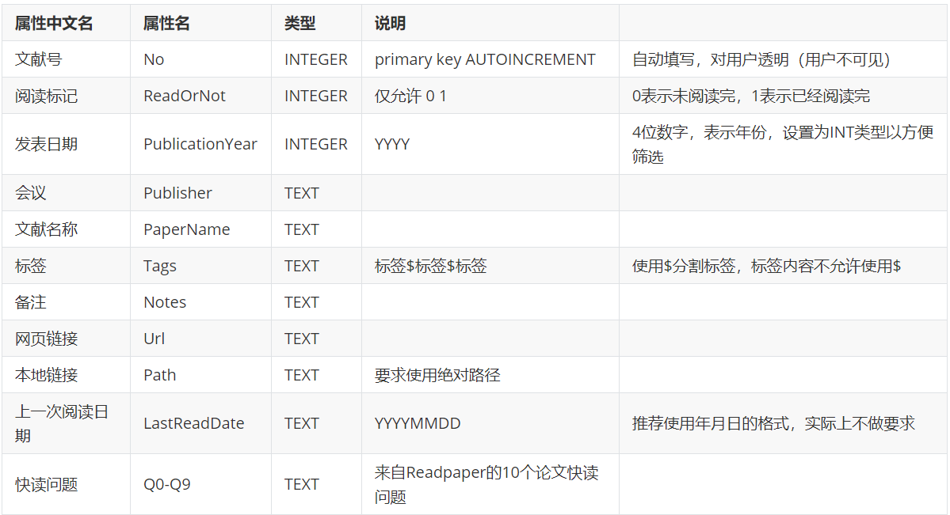
软件设计
数据库设计：
数据库只保存一个表（paperlist），各字段内容如下：

Slide 15
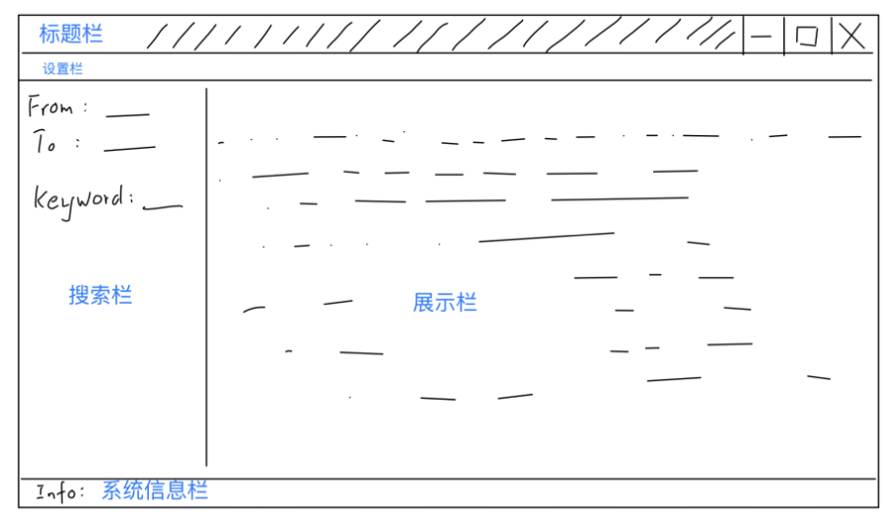
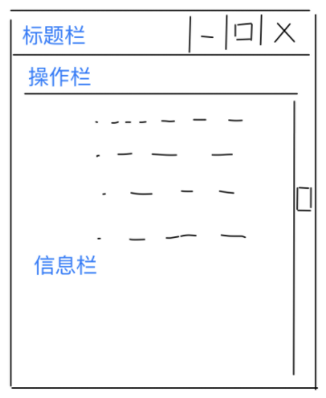
软件设计
UI 设计：
文献详请界面
主界面

Slide 16
软件设计
其他说明：
由于张三要求使用 pdf 阅读器打开 pdf 文件，仅支持张三常用的福昕 pdf 阅读器。
FoxitPhantomPDF.exe <pdf file>
由于张三使用window10操作系统，本软件仅对window10做了适配。
本项目使用 git 进行管理

Slide 17
软件设计
文件目录：
----------------
|- database.db // 数据库文件
|- database.db.backup // 数据库备份文件
|- setting.conf // 配置文件
|
|- globalvar.py // 全局变量文件，存储返回值
|- database.py // DataBase 的实现
|- tkui.py // TkUI 的实现
|
|- main.py // 主程序

Slide 18
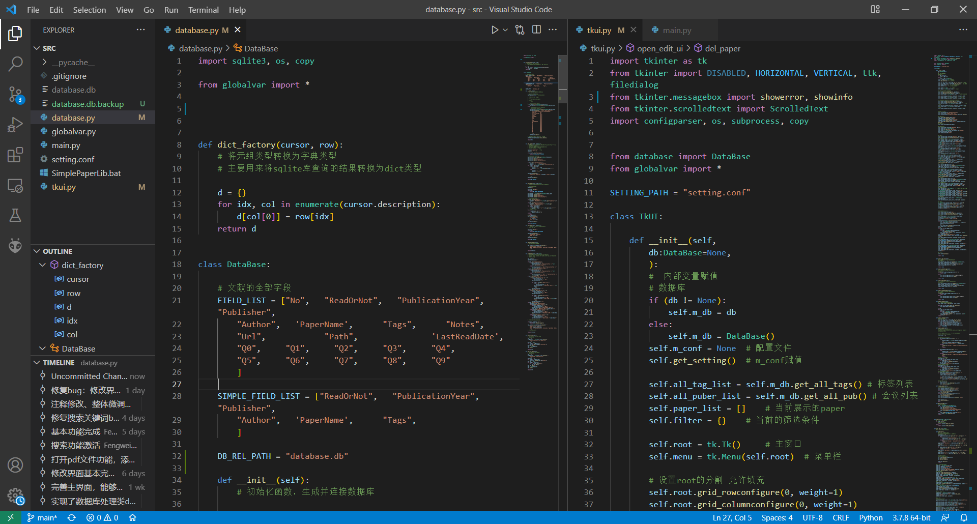
软件设计
部分源文件截图：

Slide 19
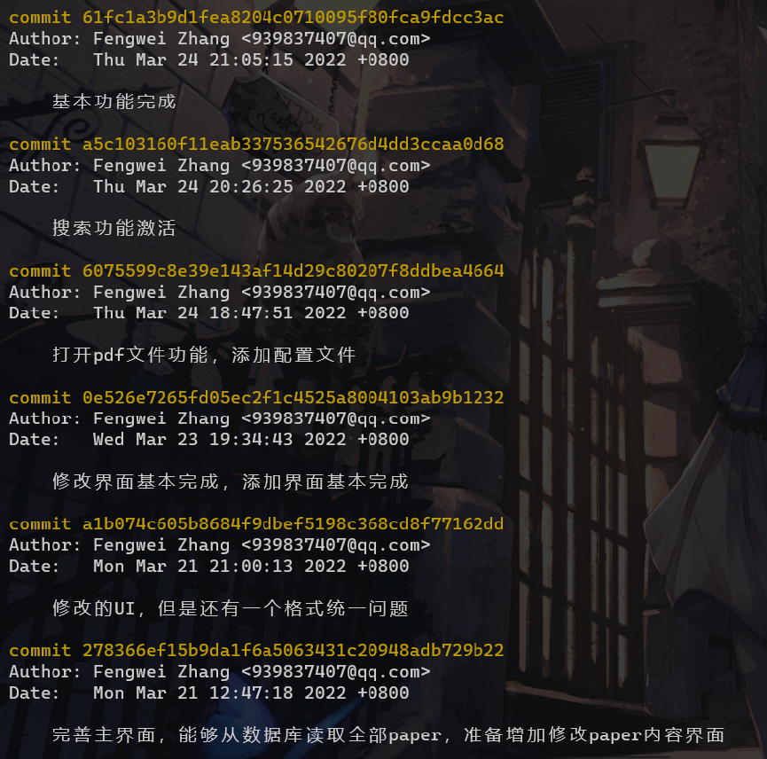
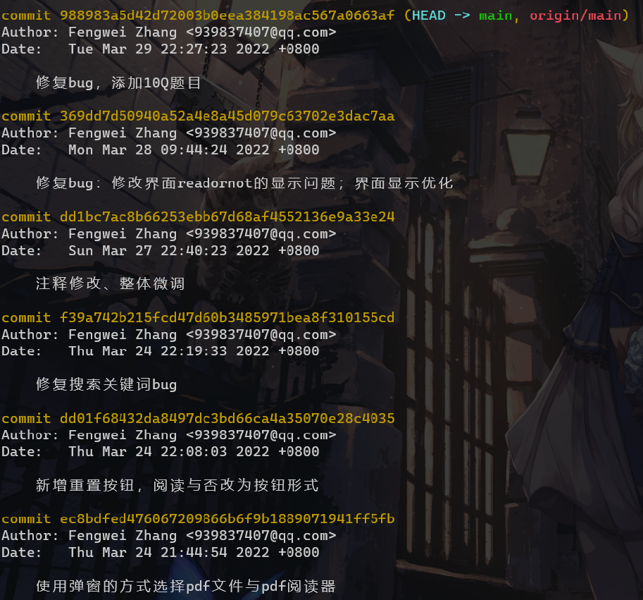
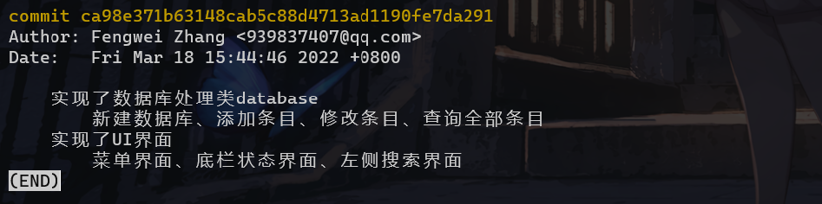
软件设计
开发流程：

Slide 20
04
部署测试
Testing

Slide 21
测试部署
测试说明：
软件开发中由开发者进行模块测试
软件完成后由开发者进行测试
软件完成后由其他用户测试

Slide 22
测试部署
测试用户1：
由于福昕 pdf 阅读器目录中包含空格导致问题，已修复。
测试用户2：
用户不使用福昕 pdf 阅读器，支持其他阅读器已纳入迭代计划。
用户表示希望界面更好看一些。

Slide 23
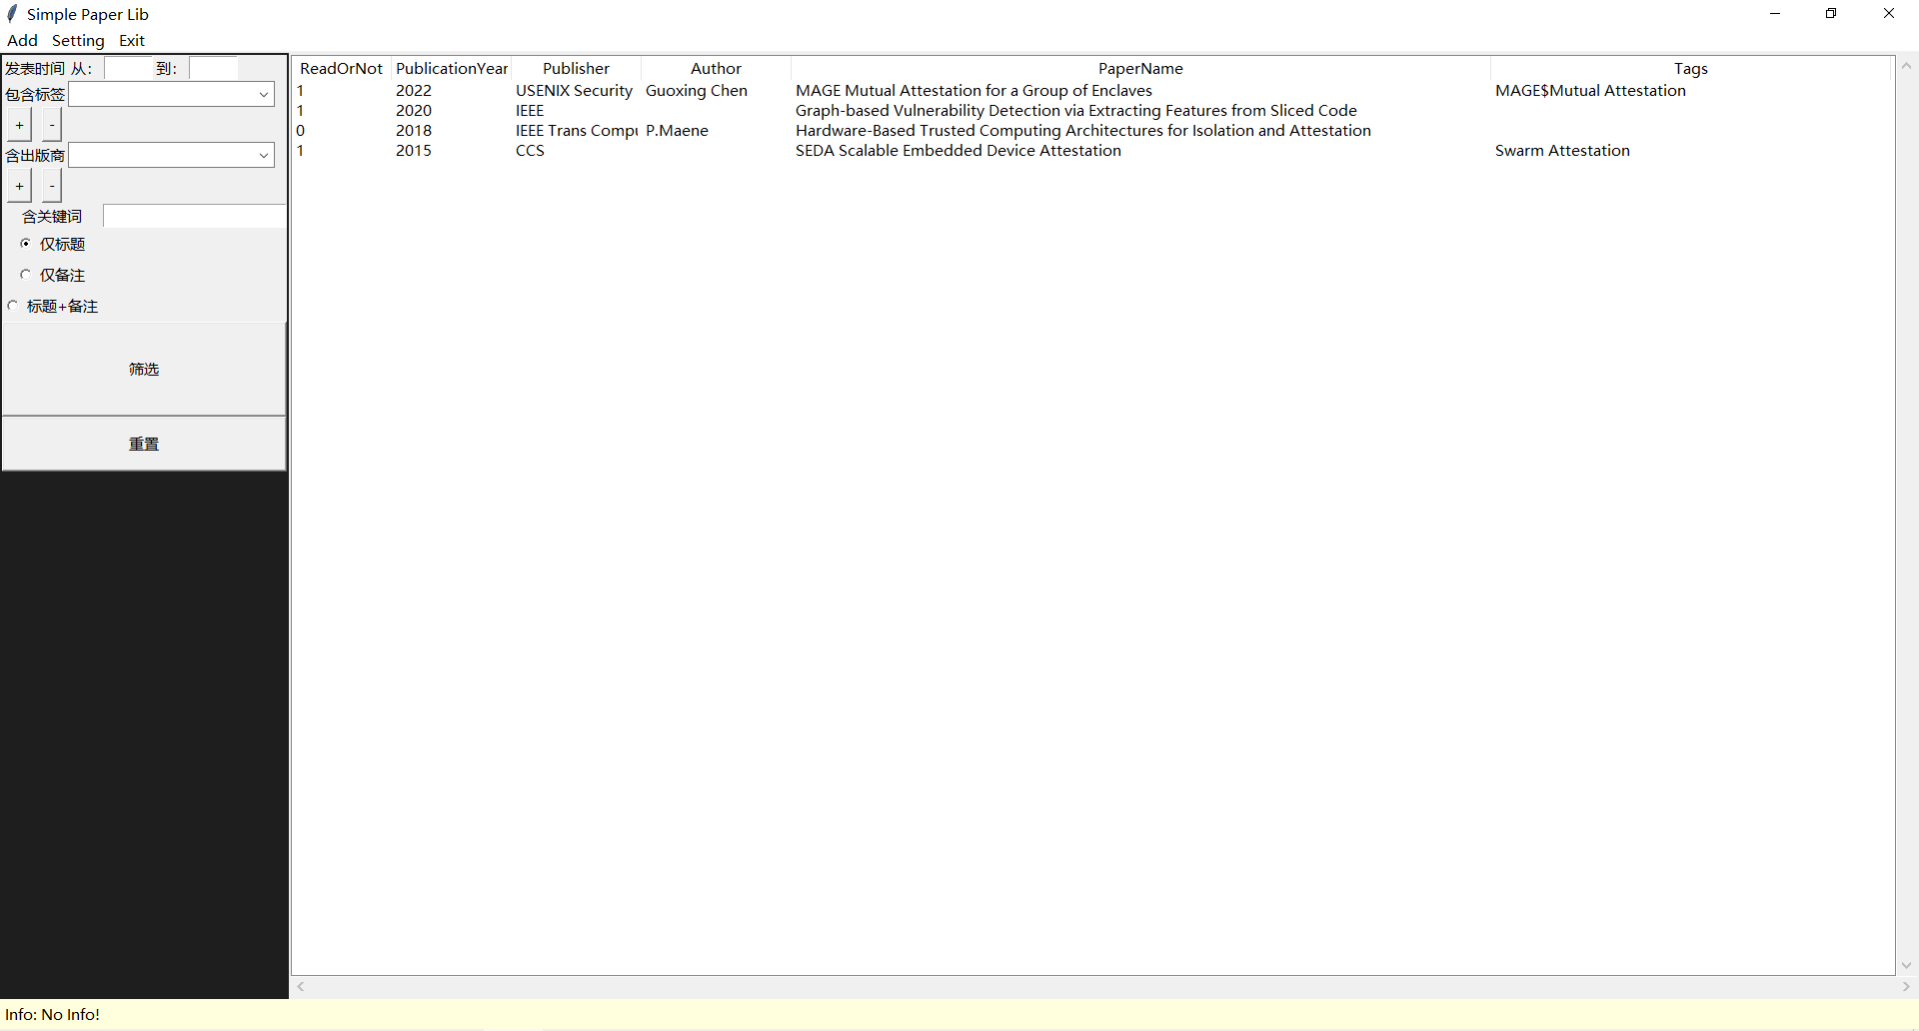
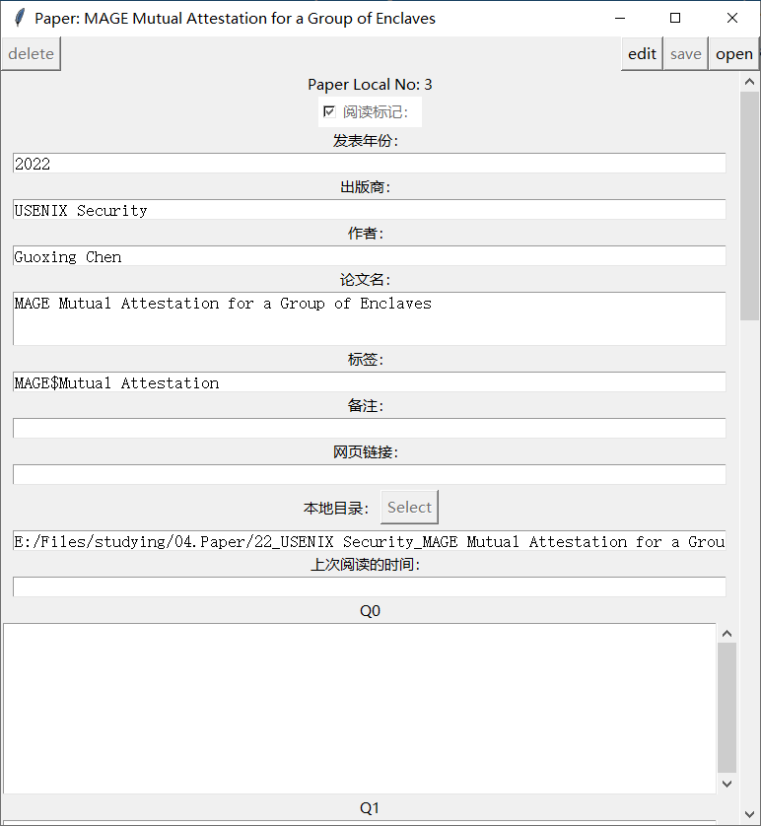
测试部署
实机截图：

Slide 24
测试部署
实机展示

Slide 25
感谢聆听
IS305 应用软件课程设计 小作业汇报 微型本地文献管理软件 —— Simple Paper Lib

